Slide 1


Atelier 3
Constituer un standard tunisien pour créer un schéma national sur un type de données liées aux transports
Formation PAGOF – Ouverture des données de transport
3 – 5 juillet 2019 – Tunis
Ishan Bhojwani

Slide 2
Quelques exemples de bases à constituer
Préfiguration de la base des arrêts
Base des lieux de covoiturage
Base des parkings / des parcs-relais
Base des péages
Base des stationnements vélo
Base des stations essence/diesel/GNL
Base des lieux de location de véhicules en partage (ex : vélos)
D’autres idées ?

Slide 3
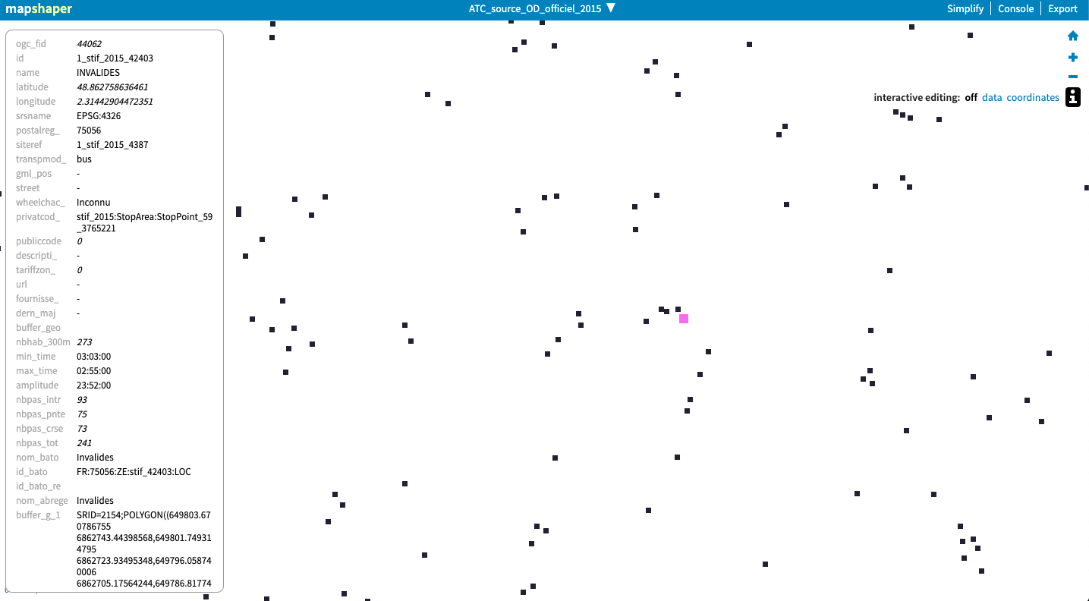

Slide 4
uMap
https://bit.ly/2YA0HTN

Slide 5
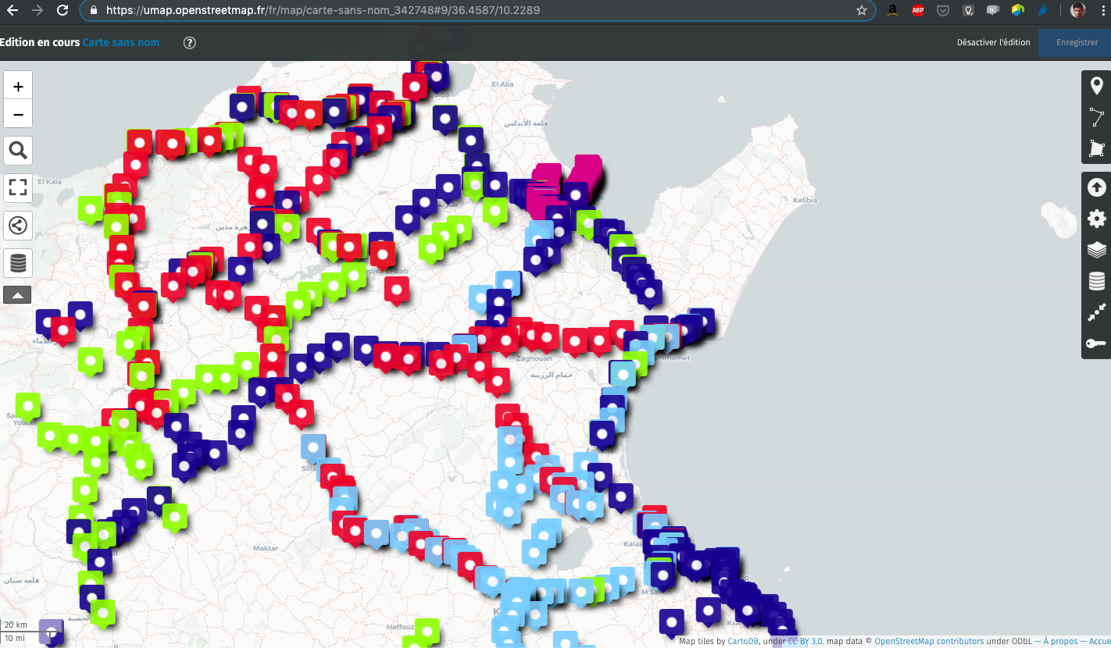
uMap
http://umap.openstreetmap.fr/fr/map/anonymous-edit/342748:vq2tgyUf7KCldIIy64rQCXy7n5Q

Slide 6
uMap
https://bit.ly/2XOQWE6

Slide 7
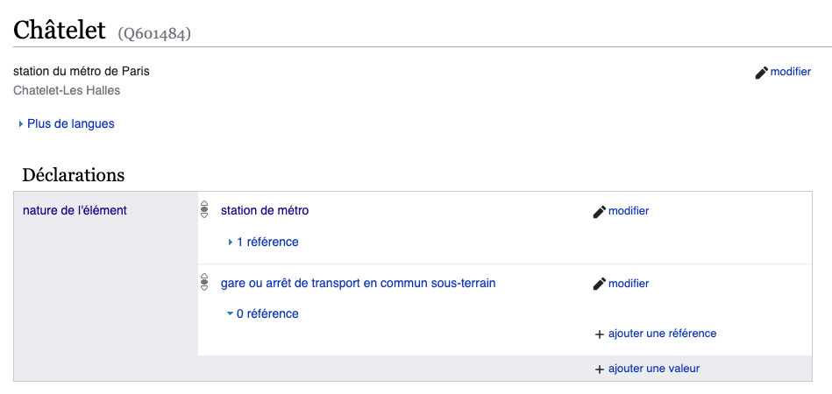
Apprendre à utiliser wikidata
https://bit.ly/2L0rlCb
Libellé (#élément)
Description
Alias
Valeur
Propriété

Slide 8
Bac à sable : wikidata
http://ecf23b2a-aeeb-4cfc-b571-c06b51bdd3a4.pub.cloud.scaleway.com/
frama.link/bacasable
1. Rajouter l’opérateur de la gare de Tunis
2. Rajouter le propriétaire de la gare de Tunis
3. Rajouter la station adjacente : Place de Barcelone
4. Rajouter les lignes de métro (1, 2, 3, 4, 5)
5. Rajouter les lignes de bus

Slide 9
A vous de jouer
http://ecf23b2a-aeeb-4cfc-b571-c06b51bdd3a4.pub.cloud.scaleway.com/
frama.link/bacasable
1. Rajouter l’opérateur de la gare de Tunis
2. Rajouter le propriétaire de la gare de Tunis
3. Rajouter la station adjacente : Place de Barcelone
4. Rajouter les lignes de métro (1, 2, 3, 4, 5)
5. Rajouter les lignes de bus

Slide 10
A vous de jouer
http://ecf23b2a-aeeb-4cfc-b571-c06b51bdd3a4.pub.cloud.scaleway.com/
frama.link/bacasable
stop_name | stop_lat | stop_lon | wheelchair_boarding | Ligne
Ben Arous | 36.75530885 | 10.22039386 |  | Ligne 1
Abou El Kacem Chebbi | 36.75251266 | 10.21488903 |  | Ligne 1
Cité Ennour | 36.75164636 | 10.20458731 |  | Ligne 1
Ouardia 6 | 36.75426551 | 10.19933165 |  | Ligne 1
Ibn sina | 36.75443178 | 10.19371593 |  | Ligne 1
Kabbaria | 36.7595542 | 10.19071365 |  | Ligne 1
Mohamed Ali | 36.76762785 | 10.18410095 |  | Ligne 1
13 Aout | 36.77495188 | 10.17914397 |  | Ligne 1
Manachou | 36.78208299 | 10.17964134 | 1 | Ligne 1
Bab Alioua | 36.78573204 | 10.17978603 | 1 | Ligne 1
Place Barcelone Sud | 36.79605188 | 10.18090226 |  | Ligne 1
Farhat Hached | 36.79789209 | 10.18612896 |  | Ligne 1
Tunis Marine | 36.79991849 | 10.19287094 | 1 | Ligne 1

Slide 11
A vous de jouer
http://ecf23b2a-aeeb-4cfc-b571-c06b51bdd3a4.pub.cloud.scaleway.com/
frama.link/bacasable
Ariana | 36.85958008 | 10.19761406 | 1 | Ligne 2
L'indépendance | 36.85447645 | 10.19598683 | 1 | Ligne 2
Cité Des Sciences | 36.84690998 | 10.19216605 | 1 | Ligne 2
10 Décembre 1948 | 36.84430922 | 10.18425651 | 1 | Ligne 2
Cité Sportive | 36.83830713 | 10.18193656 | 1 | Ligne 2
La jeunesse | 36.83331537 | 10.18267747 | 1 | Ligne 2
Cité El Khadhra | 36.82909065 | 10.19062161 | 1 | Ligne 2
Les Jardins | 36.82335209 | 10.1855183 | 1 | Ligne 2
Palestine | 36.8201662 | 10.18212709 | 1 | Ligne 2
Mohamed 5 | 36.81581115 | 10.18300463 | 1 | Ligne 2
Mandella | 36.81226634 | 10.18312744 | 1 | Ligne 2
Station République | 36.80682517 | 10.18078014 | 1 | Ligne 2

Slide 12
Avez-vous passé un bon moment ?
0
1
2
3
4
5

